Slide 1

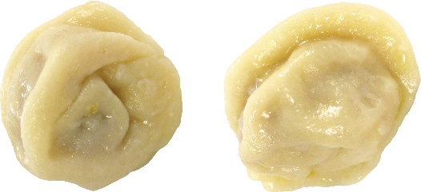

ПРОЕКТ
"СПИСОК ДЕЛ"
KIRILL AZAT LEISAN TEAM
CUSTOMER: ARKADY

Slide 2
Цели и задачи
нашего проекта
Нам было необходимо написать приложение "Список дел", предназначенное для управления задачами.
Целью создания приложения "Список дел" является помочь пользователям в планировании и управлении своими делами, а также в повышении эффективности своей работы.
Цель 1. Разделение задач на личные и групповые, возможность создания и удаления задач, создание повторяющихся
Цель 2. Представление задач в формате списка и в формате календаря
Цель 3. Архивация выполненных задач
02/
15

Slide 3

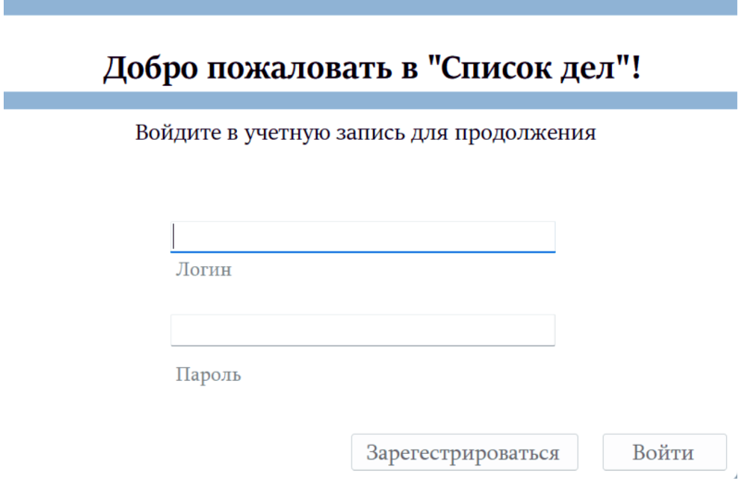
Техническое
Задание
Необходимо написать программу "Список дел", предназначенную для управления задачами с их разделением на личные и групповые с возможностью их создания и удаления
Представить задачи в формате списка и в формате календаря, сделать архивацию.
03/
15

Slide 4
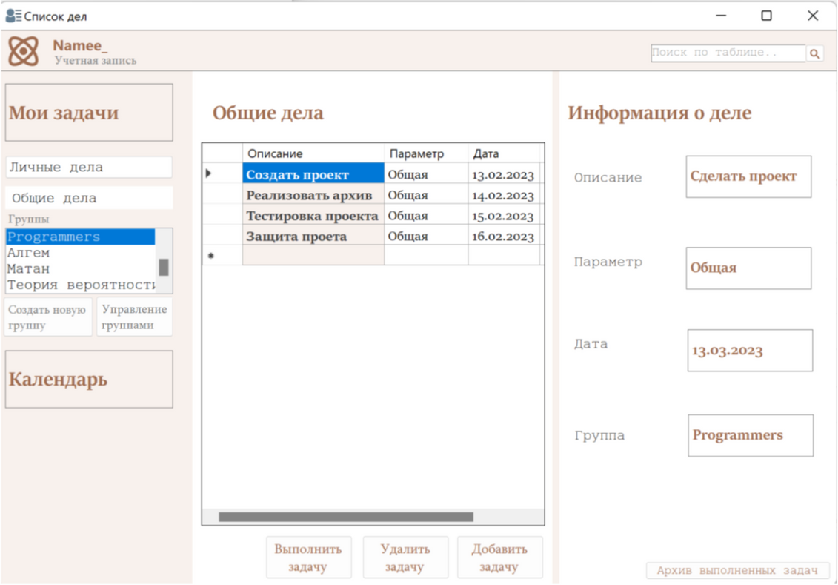
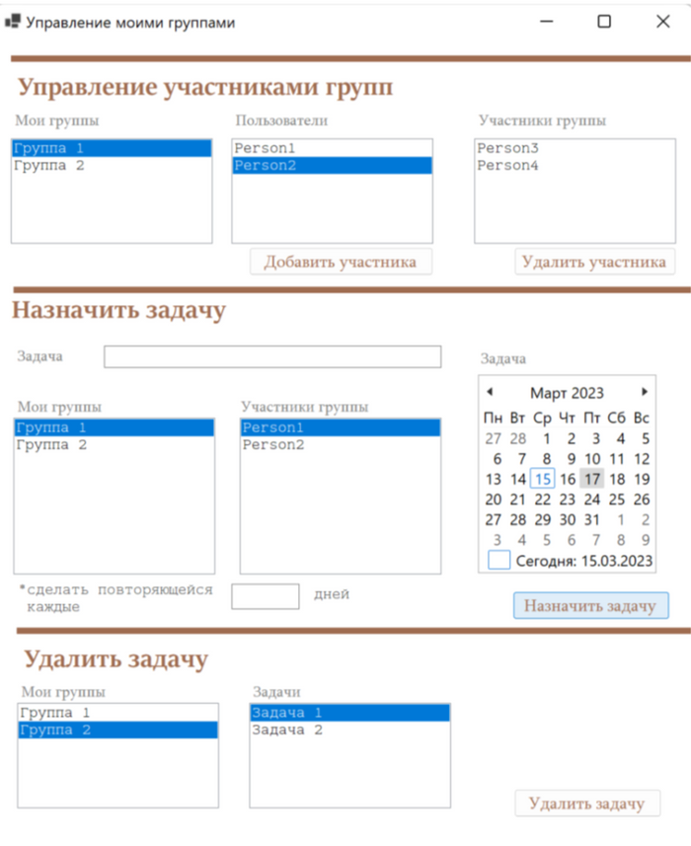
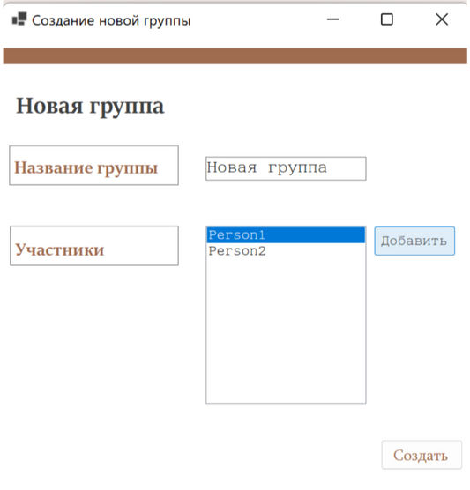
Интерфейс проекта
СОЗДАНИЕ ГРУПП И УПРАВЛЕНИЕ ИМИ
ОСНОВНАЯ ФОРМА
04/
15

Slide 5
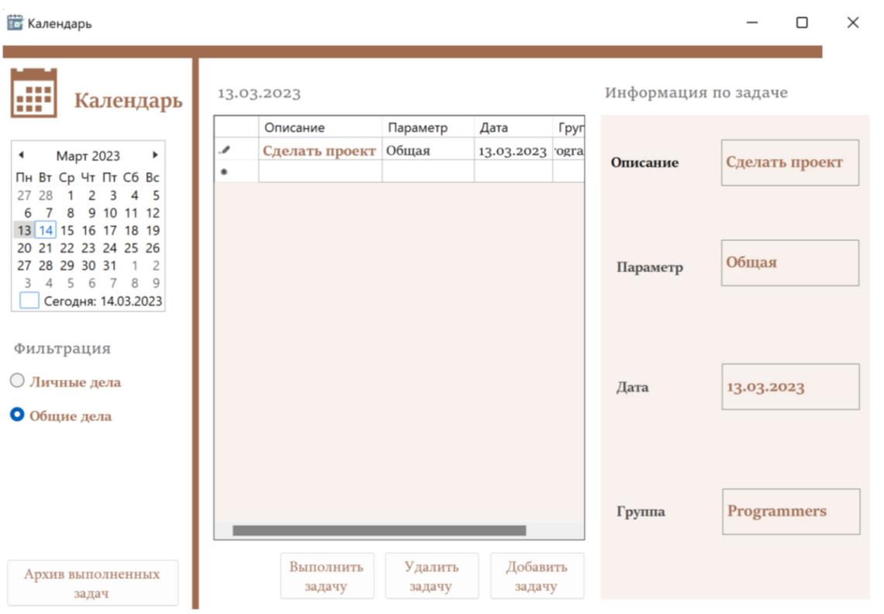
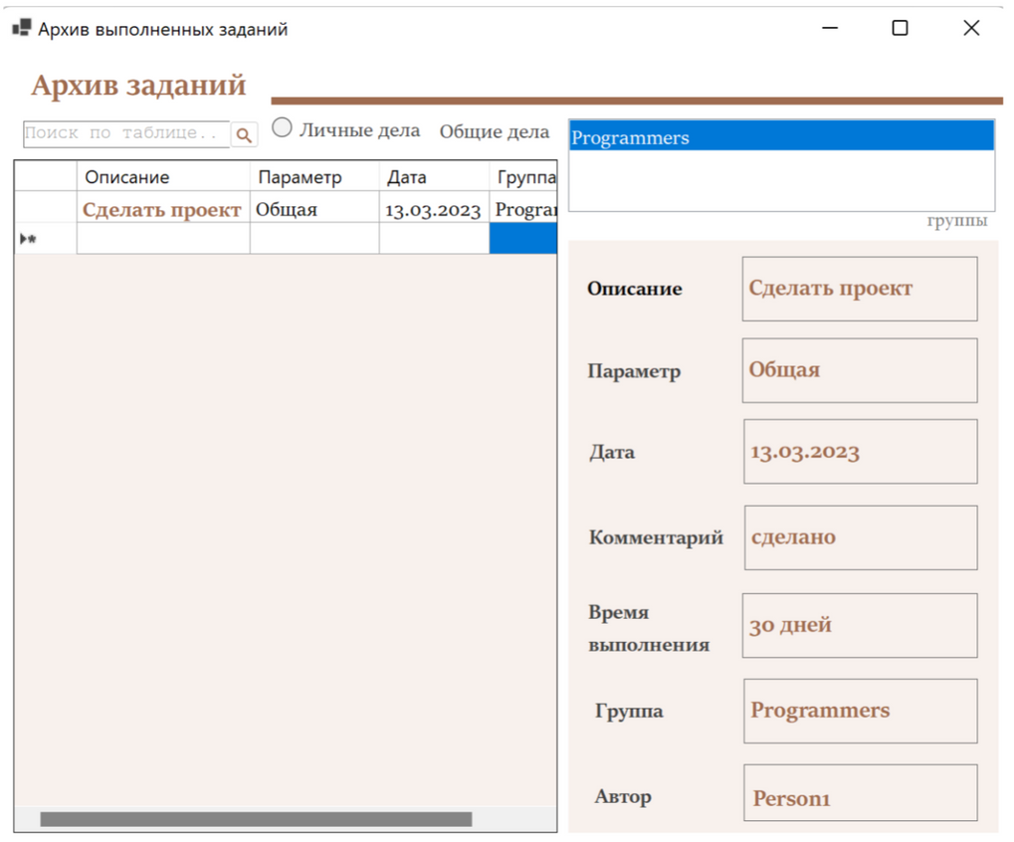
Интерфейс проекта
ФОРМА ПРОСМОТРА ВЫПОЛНЕННЫХ ЗАДАНИЙ
ПРЕДСТАВЛЕНИЕ СПИСКА ДЕЛ В ВИДЕ КАЛЕНДАРЯ

Slide 6
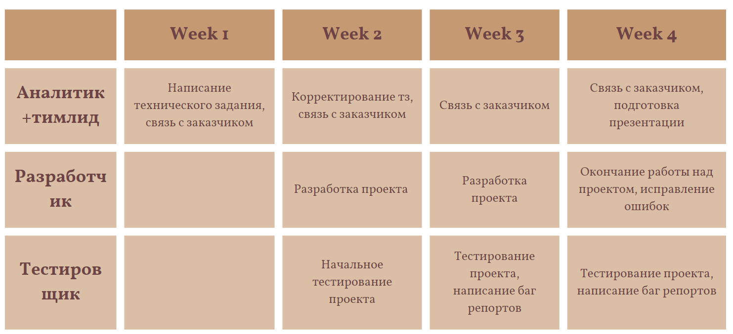
Сроки
распределения проекта
VIDEO EDITING

Slide 7
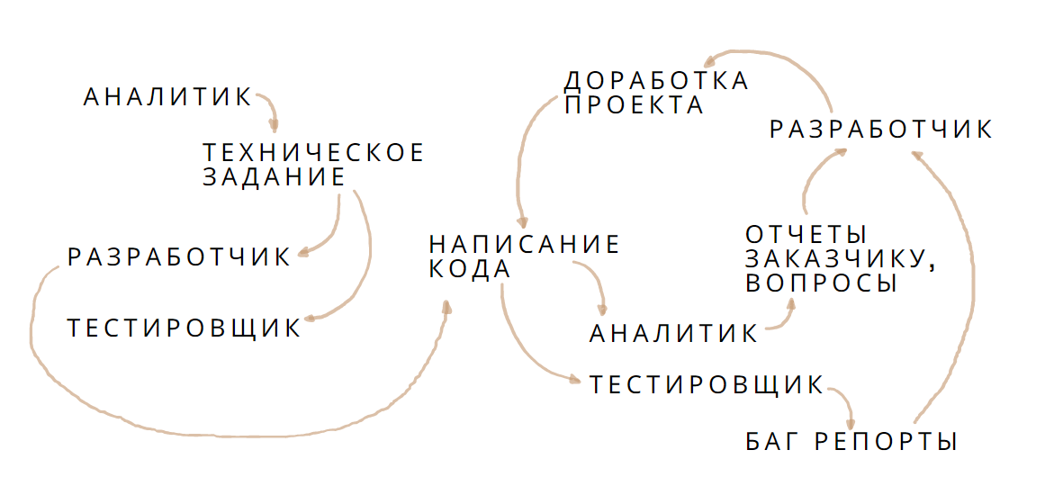
КОМАНДНАЯ РАБОТА
Тимлидом была создана труппа в тг, где назначились и делегировались друг другу задачи. Также был создан репозиторий, в соавторстве которого были разработчик и тестировщик.
07/
15

Slide 8
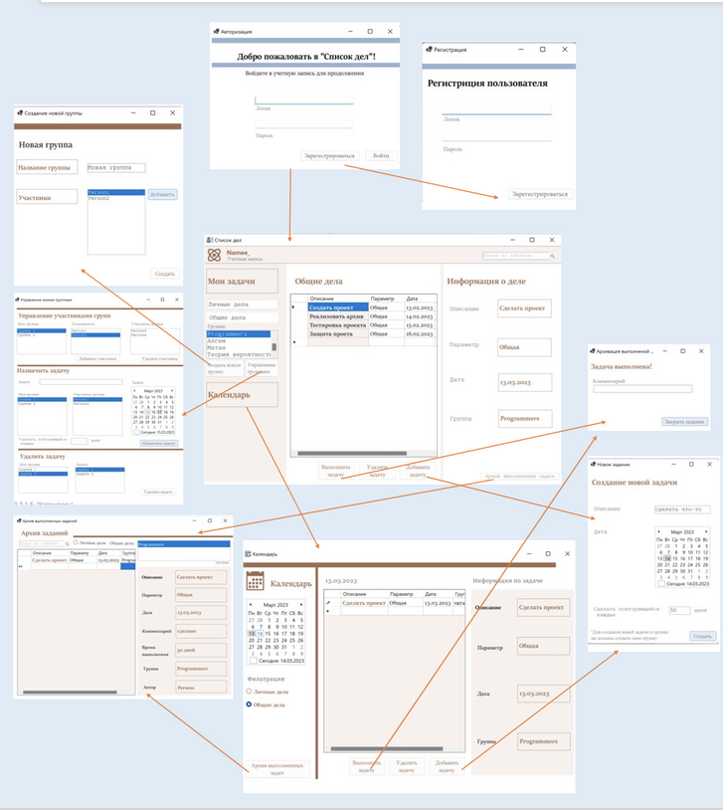

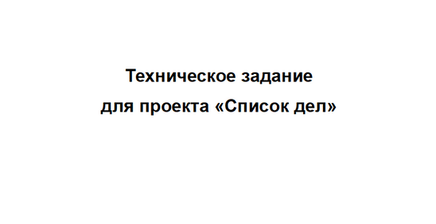
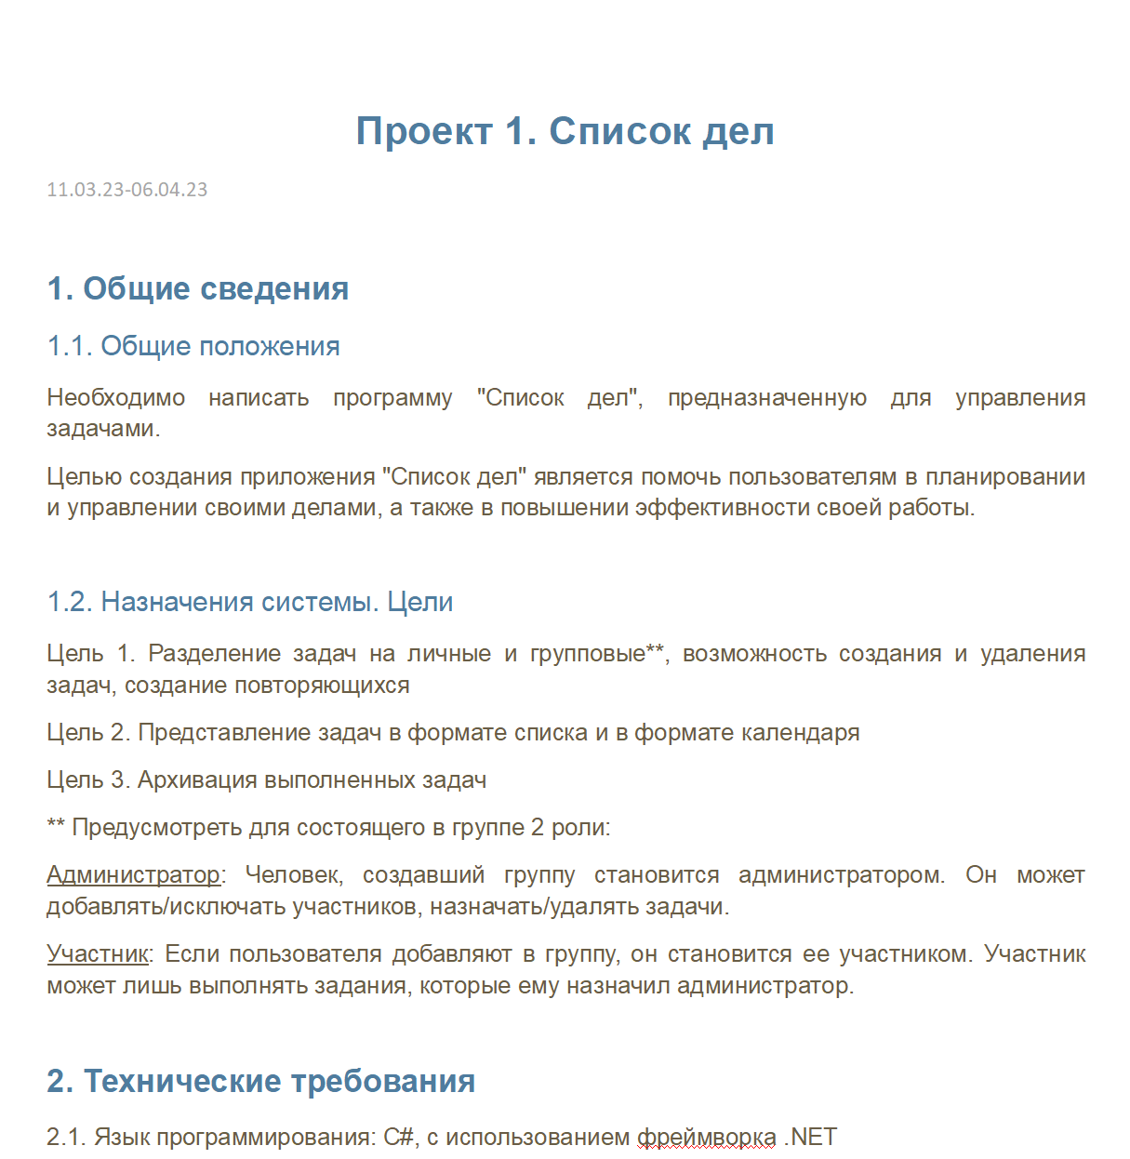
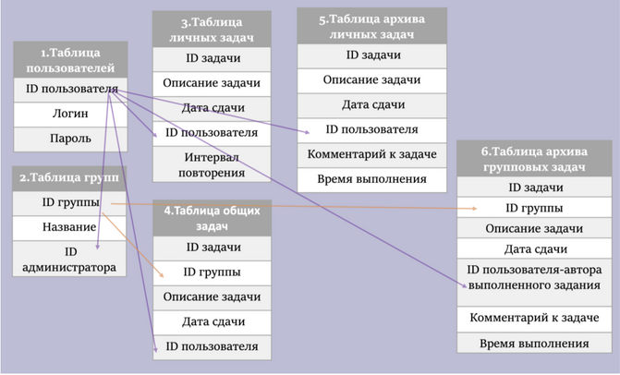
ВЗАИМОДЕЙСТВИЕ ФОРМ МЕЖДУ СОБОЙ
РАБОТА
АНАЛИТИКА
+ТИМЛИД
Обсуждение приложения с заказчиком
Разработка технического задания
Создание макетов в Visual Studio
Координирование развития проекта
Учитывание желания заказчика и сопоставление ожиданиям и ограничениям разработчика и тестировщика
Назначение и контроль за дедлайнами
Принятие решений по вопросам стратегии разработки
НАПИСАНИЕ ТЗ
08/
15
СВЯЗЬ ТАБЛИЦ В БД

Slide 9
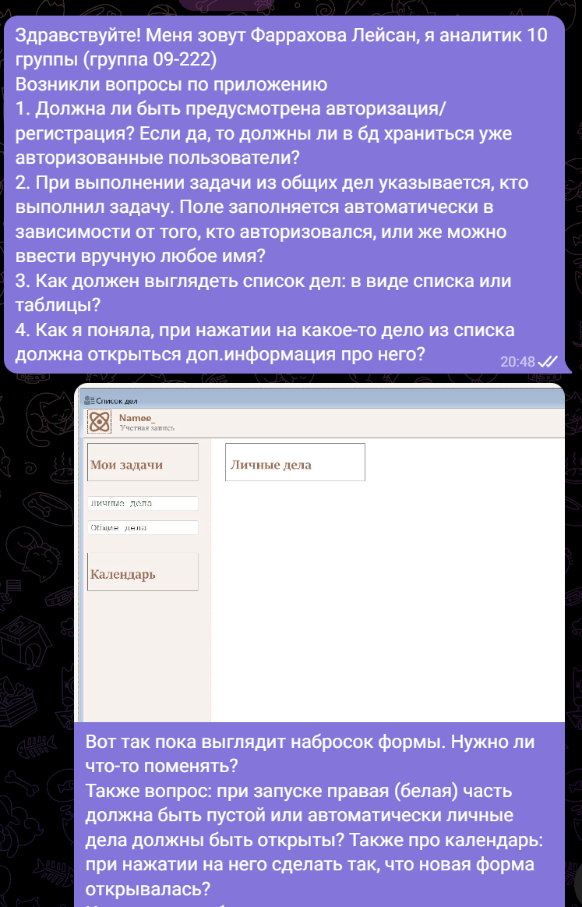
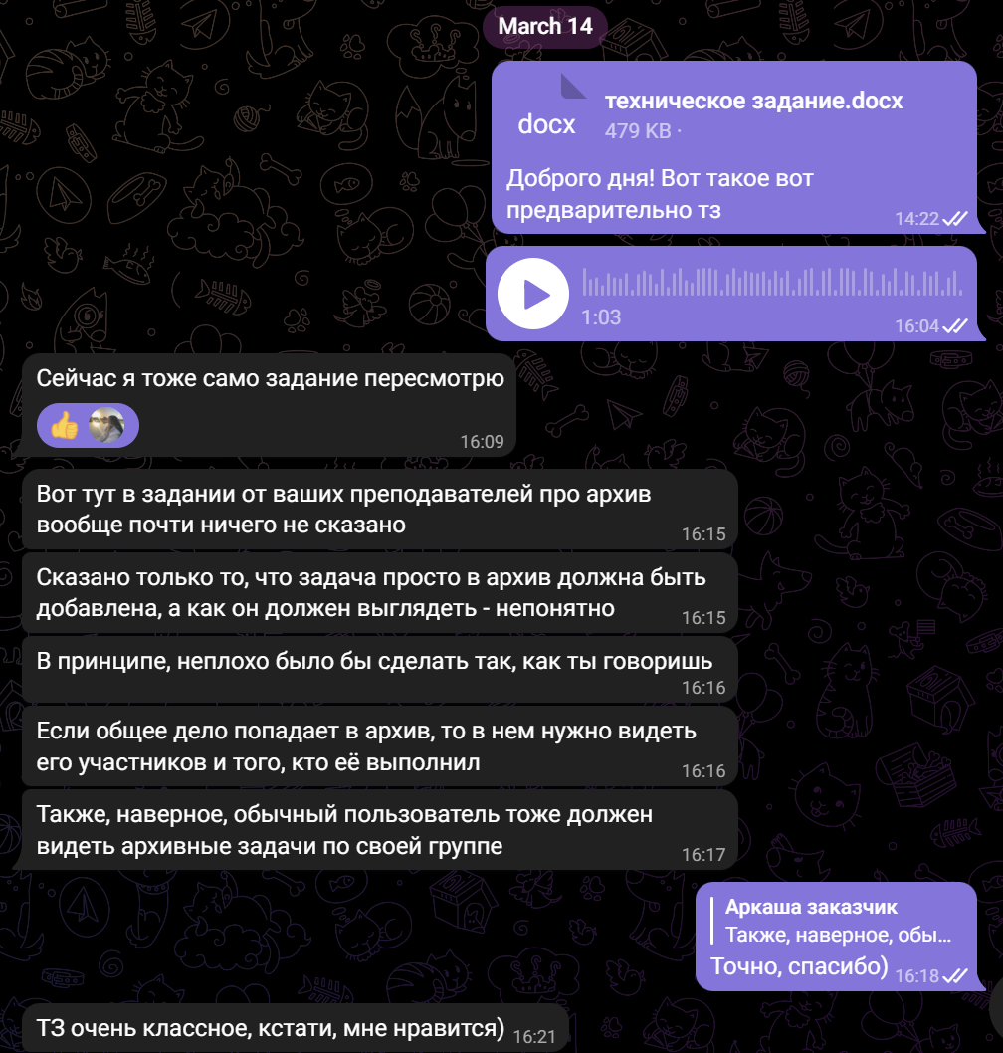
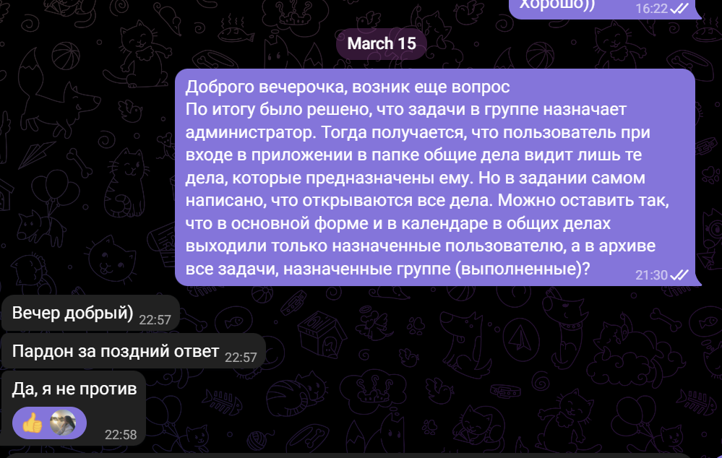
ОБСУЖДЕНИЕ
ПРИЛОЖЕНИЯ С ЗАКАЗЧИКОМ

Slide 10
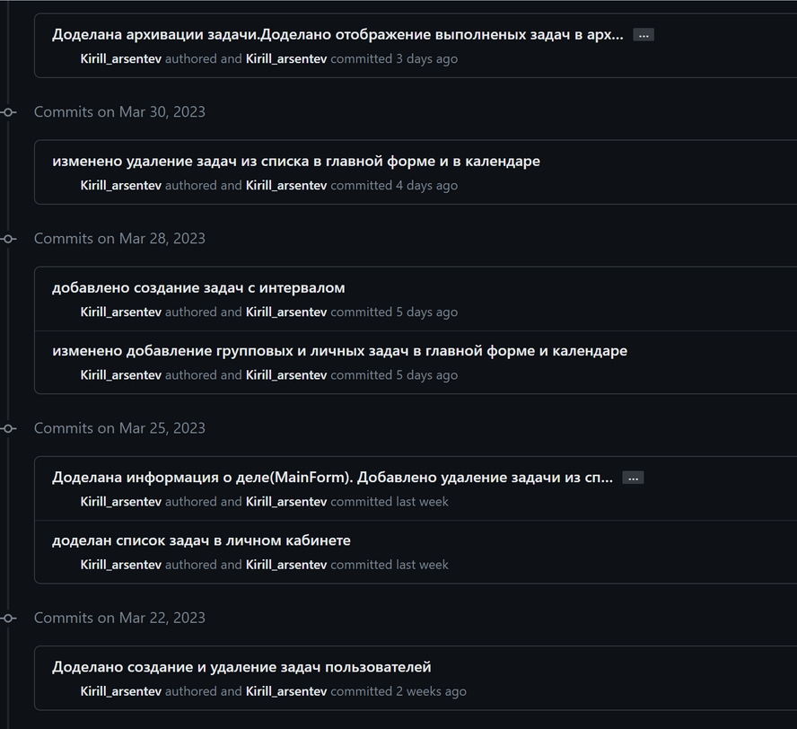
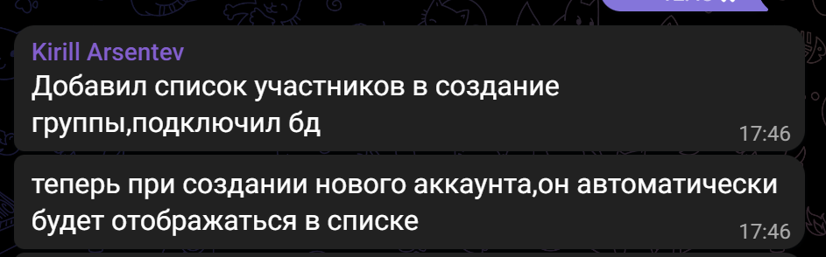
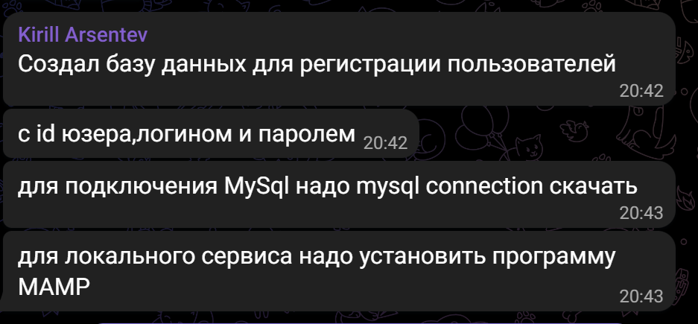
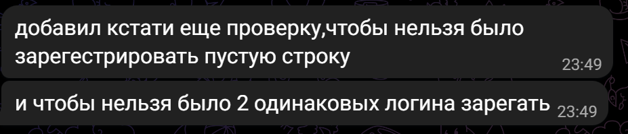
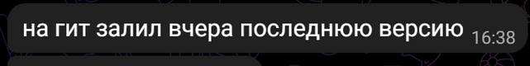
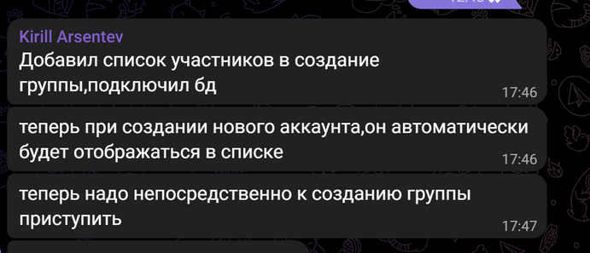
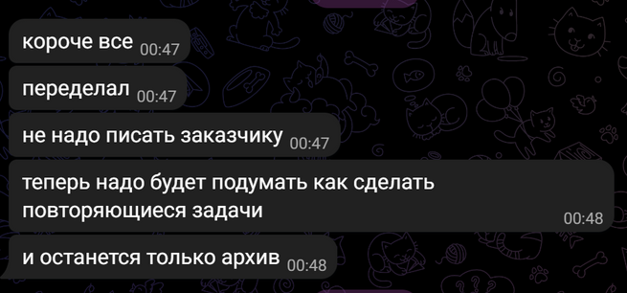
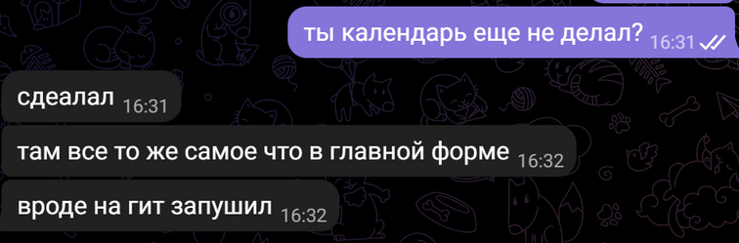
ВЫКЛАДЫВАНИЕ ИЗМЕНЕНИЕ НА ГИТ ДЛЯ ИХ ПРОСМОТРА И ТЕСТРОВАНИЯ
РАБОТА
РАЗРАБОТЧИКА
Анализ требований заказчика
Создание стратегии
Написание кода
Создание баз данных
Изучение необходимой для написания программы информации
Исправление багов, найденных тестировщиком

Slide 11
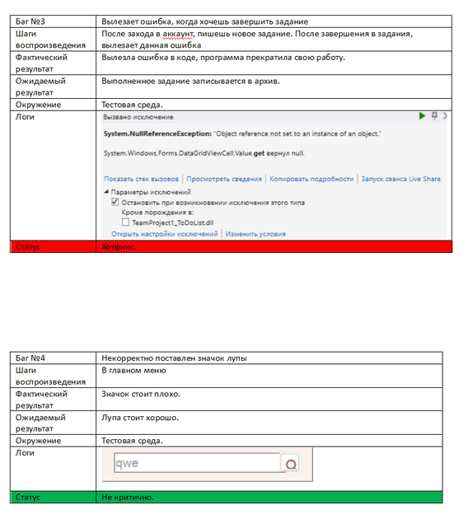
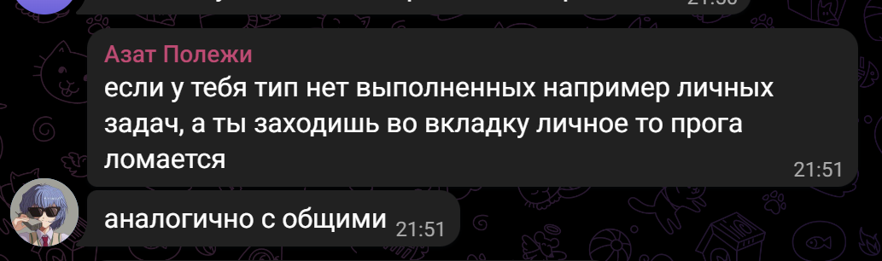
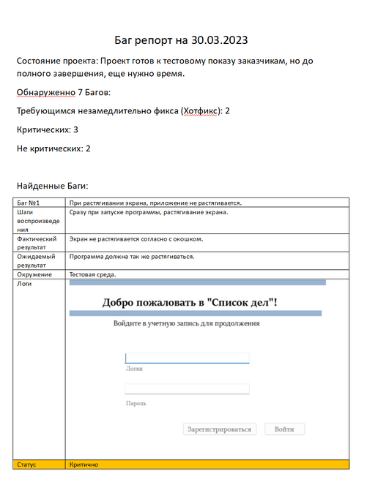
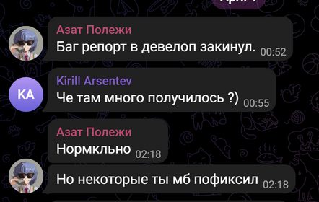
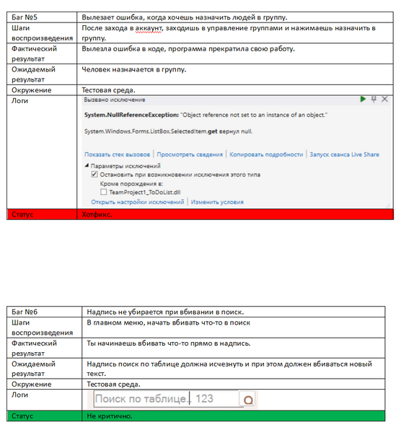
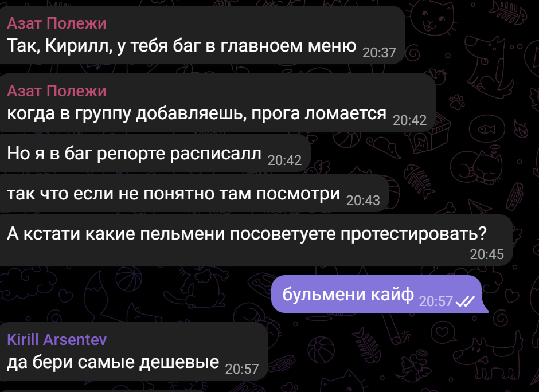


РАБОТА
ТЕСТИРОВЩИКА
Анализ технического задания
Расставление приоритетов на рисках( какие из функций могут повысить риски и в какой мере)
Тестирование функций с целью их улучшения
Написание Bug-Report
Проверка приложения на требования технического задания
Контроль над изменениями в проекте
НЕКОТОРАЯ ЧАСТЬ БАГ-РЕПОРТОВ

Slide 12
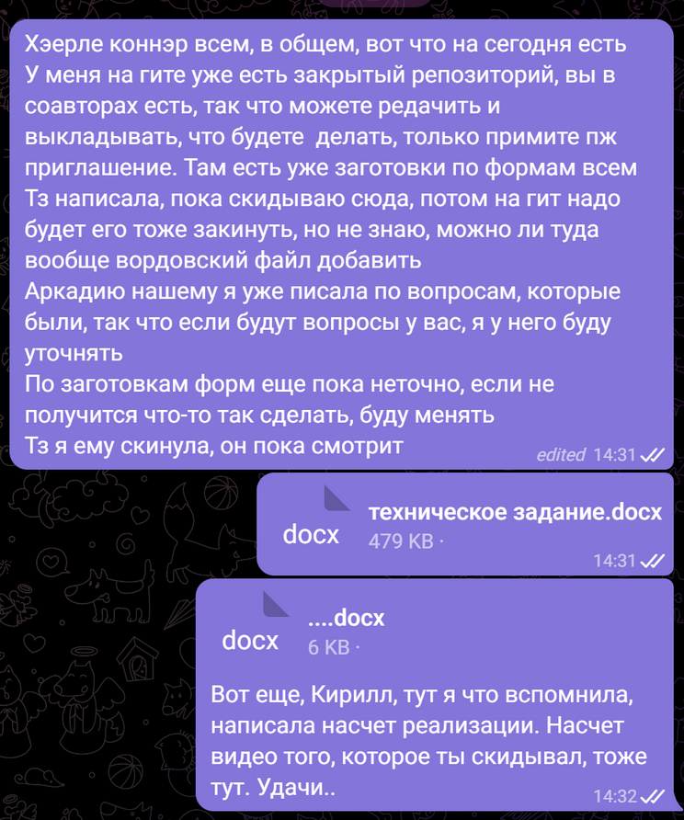
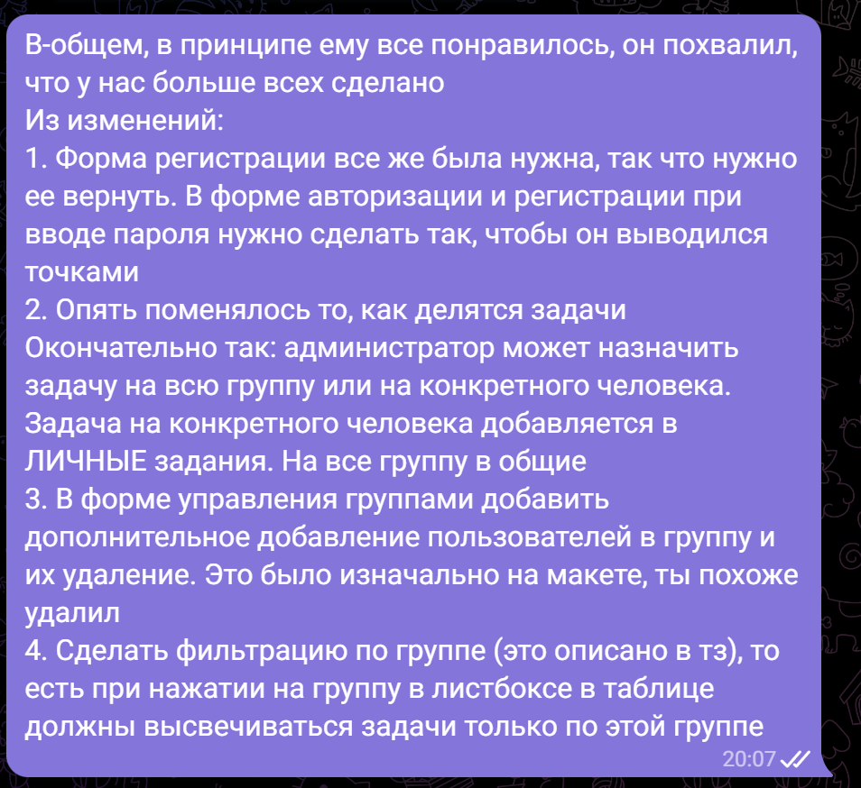
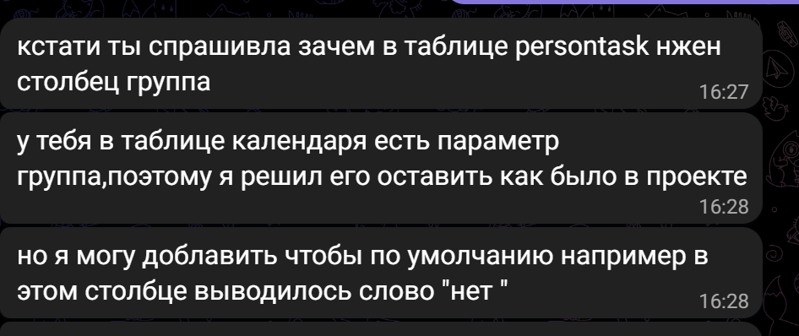
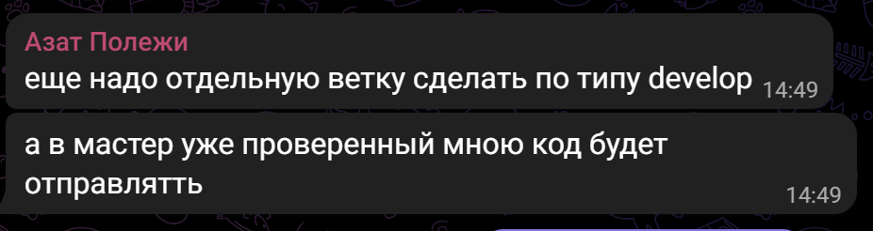
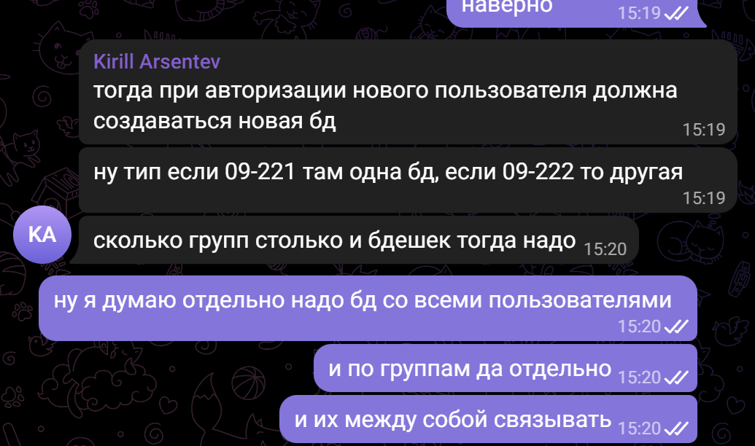
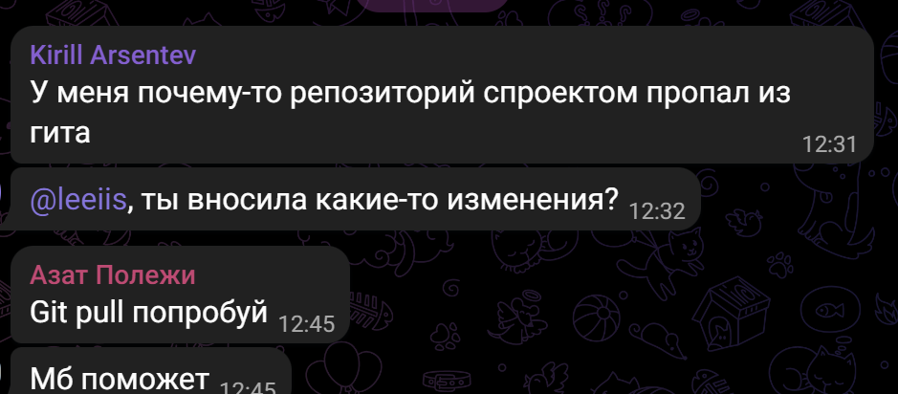
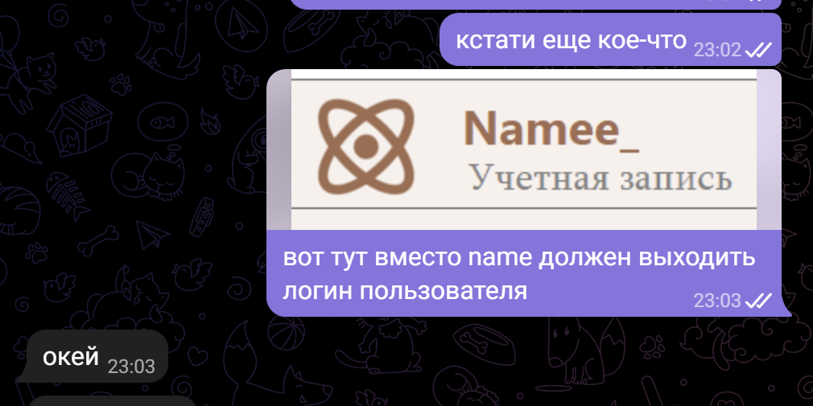
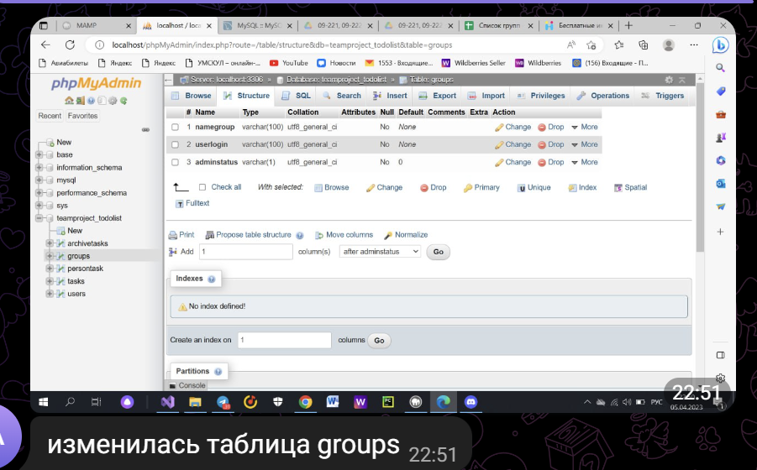
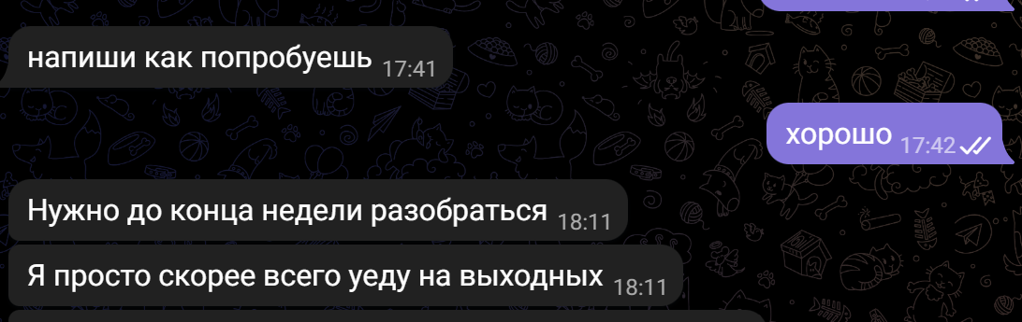
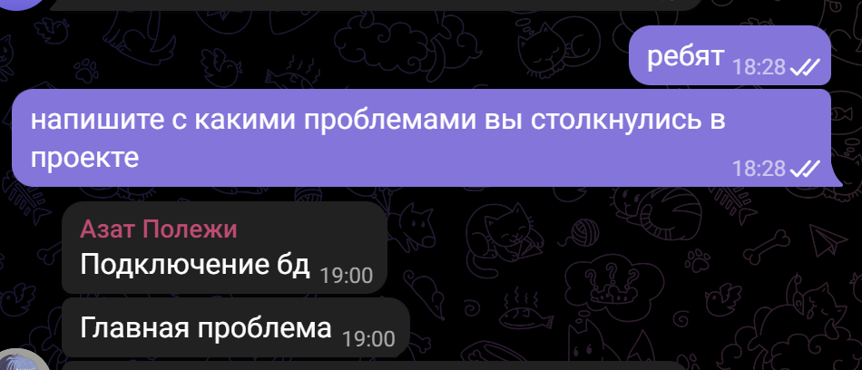
Как выполнялась
Постановка задач
В основном постановка задач
происходила в беседе
12/
15

Slide 13
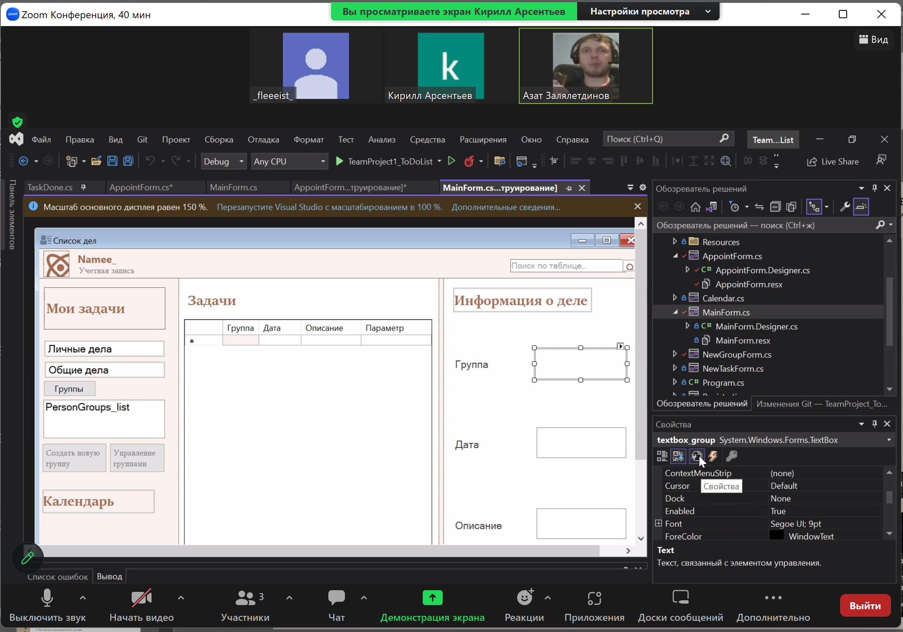
Как выполнялась
Постановка задач
Иногда для решения более важных вопросов мы созванивались
13/
15

Slide 14

Не успевали укладываться в дедлайн
Была сложность в создании групп с администратором
Трудности в составлении базы данных
Впервые столкнулись с языком программирования SQL
Возникали проблемы с добавлением людей в группу
Поначалу было сложно договариваться между собой
Трудность в выборе лучших пельменей
Т Р У Д Н О С Т И ...
14/
15

Slide 15

Чему мы научились в ходе проекта?
Итоги
Улучшили навыки в работе в группе
Получили опыт в общении с заказчиком проекта
Получили опыт в работе с базами данных, научились писать SQL запросы
Узнали, как пишется техническое задание и баг-репорты
Улучшили навыки коммуникации и программирования
Научились правильной постановке задач
Поняли, что наши преподаватели самые лучшие, а заказчик такой, что о таком любая команда может только мечтать!!)
15/
15

